Slide 1
Java基礎⑤

Slide 2
本日の目標
＜10章＞
今まで基礎で学んできたことを振り返る
オブジェクト指向でプログラミングできるように意識する
オーバーライドとオーバーロードの違いを理解する

Slide 3
第10章 クラスの応用
コンストラクター
newでインスタンスを作成した際に、実行される処理
初期値の設定等が行われる
クラス名(引数の型 引数名,…)｛
/**処理*/
｝

Slide 4
練習問題①
下記の仕様に基づいて、クラスを定義するファイルを作成する
１．商品を扱うItemクラス
・商品名を扱うitemNameフィールドを定義
・価格を扱うpriceフィールドを定義
・コンストラクターを作成
itemNameとpriceの引数を設定する
引数で与えられた値を同名のフィールドに代入する
・下記のようにコンソールに出力するdisplayメソッドを定義
「”商品名”：”価格”円」
例）商品名⇒コーヒー、価格⇒120を設定した場合は
「コーヒー：120円」と出力される
２．Itemクラスを実行するMainItemクラス
・Itemクラスのインスタンスを作成し下記をコンソールに出力する
「りんごジュース：150円」

Slide 5
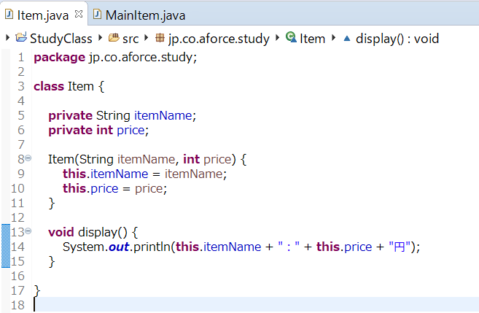
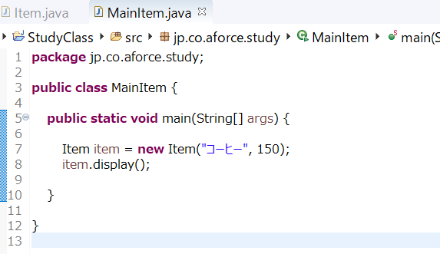
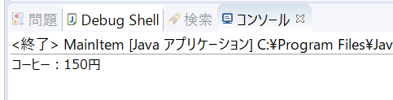
練習問題① 解答
※「りんごジュース」の間違い
コンストラクター
コンソール出力結果

Slide 6
オーバーライド
サブクラスにスーパークラスと同じメソッドを再定義する
@Override
返り値の型 メソッド名(引数の型 引数名,・・・・){
/** 処理 */
return 返り値;
}
@Override ⇒アノテーションのひとつ
アノテーションはコードへ書き込む注釈だと思っておく

Slide 7
オーバーロード
同じ名前で引数の数や型が異なるメソッドをクラスの中に複数作れる機能

Slide 8
練習問題②
メールを送るMailクラスを作成
下記二つのメソッドを記述する
・メールを送るsendMailメソッド
引数は件名(title)、本文(text)、アドレス(address)
コンソールに下記の3文を出力（3つに分けて出力する）
“address” に、以下のメールを送信しました
件名:”title”
本文:”text”
・メールを送るsendMailメソッド
引数は本文(text)、アドレス(address)
コンソールに下記の3文を出力（3つに分けて出力する）
“address” に、以下のメールを送信しました
件名:無題
本文:”text”
・実行可能なクラス（既にあるMainクラスでもOK）を作成し、
二つのsendMailメソッドを実行する

Slide 9
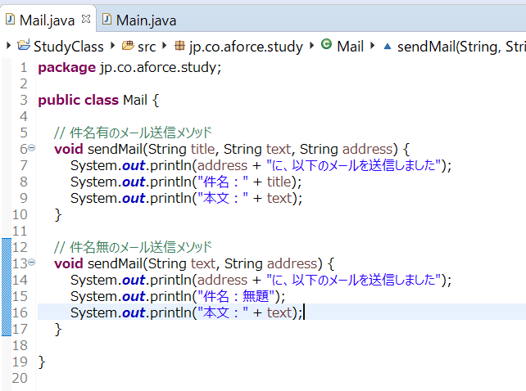
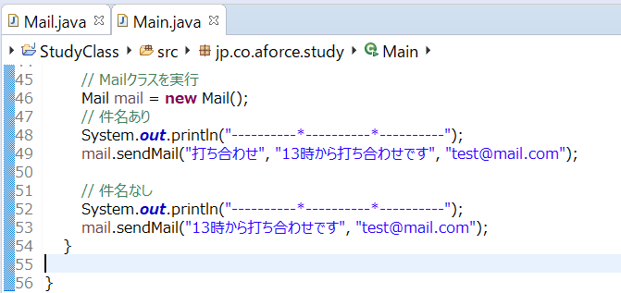
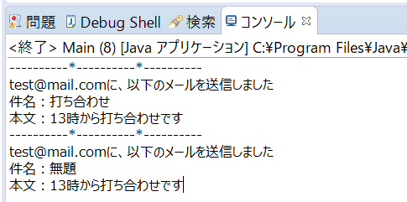
練習問題② 解答
Main
Mail
コンソール出力結果
同名だが引数が違う

Slide 10
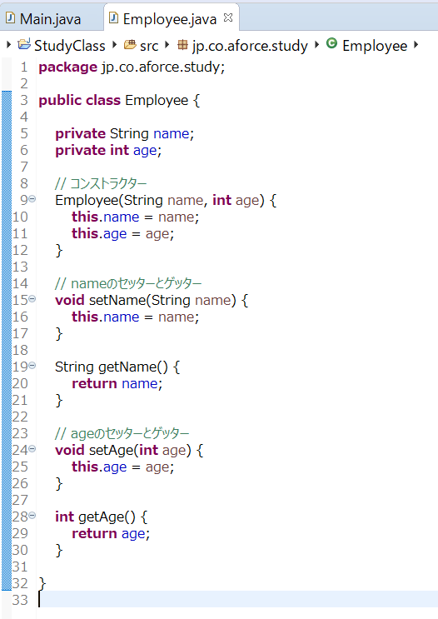
無名内部クラス１
難しいので使われ方の例だけ確認
テキスト287ページの
“コレクションのソート用アルゴリズムの定義”での使われ方
名前と年齢の情報を持つ社員クラス

Slide 11
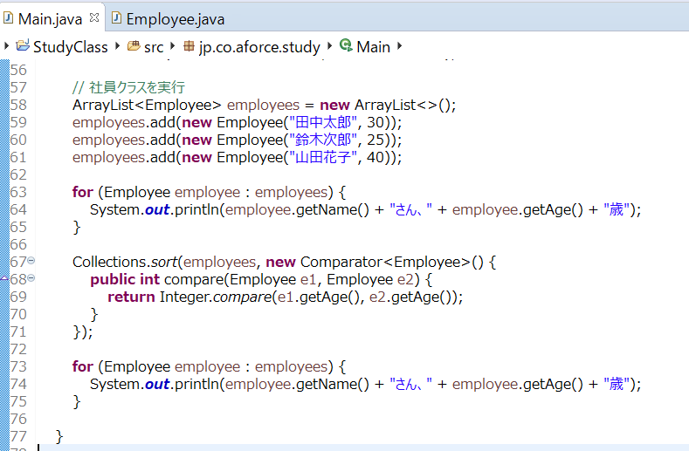
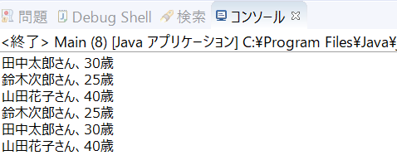
無名内部クラス２
実行用のMainクラス
右記の赤枠部分が無名内部クラスにあたる。
Comparatorをその場で宣言し、
Collection.sortメソッドの引数として利用している。
このようにその場でクラスを宣言・利用することで使っているその場所で何をしているかすぐわかる。
ちなみにこれは年齢の昇順で並べています。
①と②の出力では結果が異なります。
①
②
①リストに入れた順で出力
②年齢の昇順で並び替えて出力

Slide 12
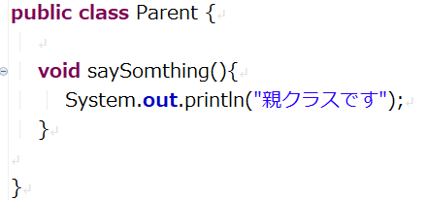
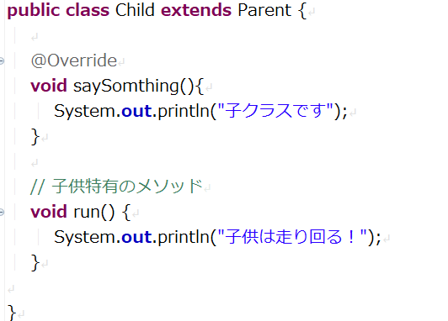
参照型のキャスト（型変換）
親クラス
左の2クラスを参考に見ていく
ParentクラスはsaySomthingメソッドを持つ
ChildクラスはParentクラスを継承し、
saySomthingメソッドを再定義（オーバーライド）
ChildクラスはParentクラスにはない
特有のrunメソッドがある
子クラス

Slide 13
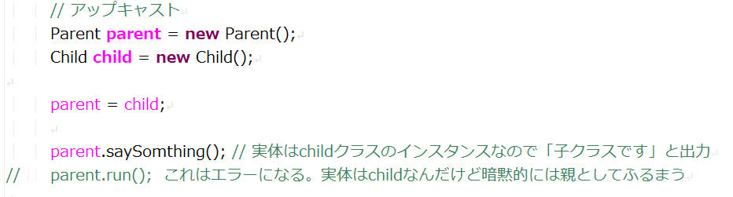
アップキャスト
子クラスを親クラスへキャストする
子クラスが暗黙的に親クラスとしてふるまうのを可能にする
子クラスは親クラスのフィールドや機能を全て持っている。つまり内包している。
そのため子クラスを親クラスに代入（アップキャスト）したところで、
問題無く動作する。
ここがアップキャスト
子を親に代入

Slide 14
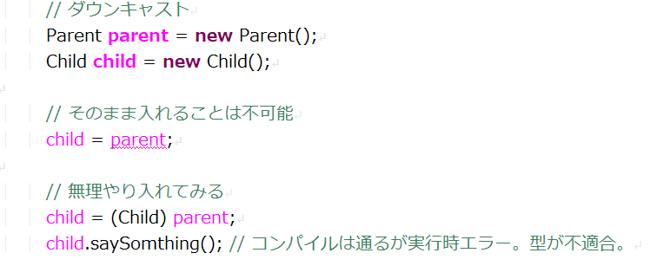
ダウンキャスト（失敗）
親クラスを子クラスへキャストすること
親クラスは子クラス独自の機能を持ち合わせていない（ここでいうrunメソッド）
そのため①のようにするとコンパイルエラーとなる
②もコンパイルは通るが、実行時に型が合わないとエラーとなる
①そのまま代入してみる
②無理やりキャストで入れてみる

Slide 15
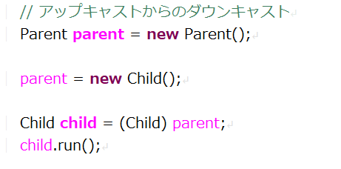
ダウンキャスト（成功）
①のようにまず親クラスを子クラスでインスタンス化し、
それをダウンキャストすることで成功する
（出力結果は「子供は走り回る！」と出る）
⇒じゃあこんな面倒なこといつやるの？？
アップキャストしたまま（①）だと、子供特有のメソッド（run）が
使えないので、子供特有の機能を使いたい時にダウンキャストする
https://qiita.com/tukine_T/items/4461cb75adc36fa4c0b6
①まずアップキャスト
②ダウンキャスト

Slide 16
静的フィールド
インスタンスフィールド（今までの）
インスタンスを生成しないと使えない
何かのインスタンスに紐づき、インスタンスごとに異なる変数
静的フィールド
インスタンスを生成しなくても使える
クラスに紐づき、クラスで一つの変数
class StaticFieldSample {
int instanceField = 1; //← インスタンスフィールド
static int staticField = 2; //← staticフィールド
}
class StaticFieldSampleExe {
public static void main(String[] args) {
StaticFieldSample sample = new StaticFieldSample (); // インスタンスを生成
System.out.println(sample.instanceField); // → 1
System.out.println(StaticFieldSample.staticField); // → 2、staticフィールドはクラス経由で直接参照できる
}

Slide 17
使われ方
・定数（このあと出てくる）
定数を実現するのはfinalだが、単にfinalだけだと特定のインスタンスでしか
使えなくなるので、staticと併せて使われる
下記のように定数を集めた「定数クラス」は割と現場で見る（けど今ではバッドノウハウらしい…）
public class Constant {
public static final int SUCCESS = 1;
public static final int FAIL = 2;
public static final String JDBC_URL = "jdbc:...";
public static final String JDBC_PASSWORD = "abcdefg";
…
}
// 使う時
System.out.println(Constant.SUCCESS);

Slide 18
静的メソッド
インスタンスメソッド（今までの）
インスタンスが持つメソッド、インスタンスが実行する
静的メソッド
クラスが持つメソッド、クラスが実行する
（インスタンスに依存しない、インスタンスが存在しない時にメソッドを呼び出したい時に用いる）
class StaticMethodSample {
// staticを付ければstaticメソッドになる
static void staticMethod() {
}
// staticを付けなければインスタンスメソッドになる
void instanceMethod() {
}
}
Staticメソッドからはインスタンスに属するモノは参照できない

Slide 19
使われ方
・ユーティリティメソッド
インスタンスを作らなくてもできるように決まりきった処理などに用いられる
StringやIntegerなどにも多く使われている
テキストの例だとMathクラス
// 四捨五入するメソッド
四捨五入した値 = Math.round(対象の数値);

Slide 20
定数
変更されることのない値
アクセス修飾子 static final 型 定数名 = 値;
例 private static final double PI = 3.14; // 円周率
定数名はスネークケースでつける（大文字で区切りはアンダーバー）
例 SPACE
MAX_SPEED

Slide 21
練習問題③
１．消費税を表す定数を宣言し、0.1を代入する
２．税抜き価格1500円のものを購入した際の税込金額を
１で宣言した定数を利用して計算し、コンソールに出力する
※小数点以下は切り捨て

Slide 22

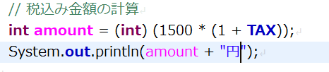

練習問題③ 解答
コンソール出力結果

Slide 23
列挙型
複数の定数をまとめておくことが出来る
紐づけておきたい定数同士がある場合に使用すると良い
enum 列挙型の名前 {値1,値2…};
※列挙型の名前にはパスカル形式、
値の名前はスネーク形式で書かれることが多いです
例）enum Fruit { APPLE,ORANGE,BANANA };

Slide 24
練習問題④
１．季節を表す列挙型を定義し、
SPRING・SUMMER・AUTUMN・WINTERを設定する
２．拡張for文を用いて、１で定義した４つの値全てをコンソールに出力する
※列挙型にはメソッドが用意されています
拡張for文と相性がよさそうなメソッドを調べてみましょう

Slide 25
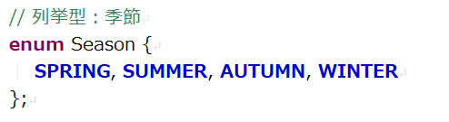
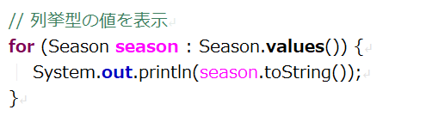
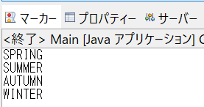
練習問題④ 解答
「values」メソッド
列挙した値（列挙子）を網羅的に処理することができる。主に拡張for文で使われる。
コンソール出力結果
「toString」メソッド
列挙子として宣言した文字列を取得するメソッド

